Slide 1


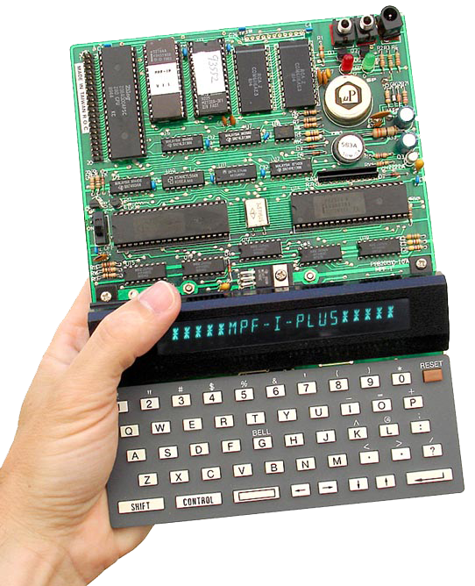
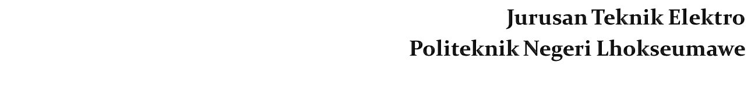
Salahuddin, SST

Slide 2
Sistem Mikroposesor
Tujuan :
Bisa mengenal berbagai jenis arsitektur mikrokroprosesor dan mikrokontroler
Dapat merancang sendiri sistem mikroprosesor minimal
Dapat mengenal berbagai sistem periferal baik seri, paralel, maupun analog.
Memahami sistem interupsi dalam mikroprosesor
Dapat membuat program dengan menggunakan timer/counter
Dapat membuat program untuk menangani sistem I/O
Dapat membuat program untuk menangani interupsi

Slide 3
Sistem Mikroposesor
Silabus :
Pendahuluan.
Arsitektur dan Organisasi Mikroprosesor
Komponen Dasar Microkomputer
Pemrograman Dasar Mikroprosesor
Teknik Pengalamatan
Komponen Memory
Input / Output
Hardware
Interfacing

Slide 4
Sistem Mikroposesor
Daftar Pustaka :
Design of Microprocessor Based System, Nikitas Alaxamdridis, Prentice Hall, 1993
Programming and Customizing the 8051Microcontroller, Myke Predko,McGraww-Hill, 1999
Design with Microcontroller, John B. Peatman, McGraw-Hill, 1988
Data sheet dari ATMEL dan Motorola
Mikroprosessor Intel 8086/8088, 80186/80188, 80286, 80386, 80486, Pentium, dan Pentium-Pro : Arsitektur, Pemrograman, Antarmuka, Edisi kelima Jilid 1, Barry B. Brey, Erlangga, 2002.
Dasar-Dasar Mikroprosessor, Henri S.V. Simanjuntak, Kanisius, 2001.

Slide 5
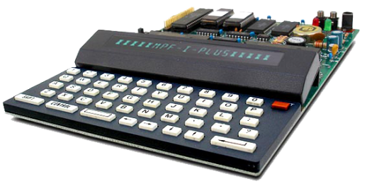
Apa itu Sistim Mikroprosesor?
Sistim = gabungan dari beberapa elemen atau komponen yang membangun suatu fungsi tertentu.
Mikroprosesor :
  secara fisik adalah sebuah Chip rangkaian terintegrasi (IC) mikroelektronika dalam paduan skala yang sangat besar.
  secara fungsi mikroprosesor didisain bekerja sebagai pelaksana instruksi atau program, pengendali sistim serta sebagai pusat pengolah data digital called: Central Processing Unit (CPU)

Slide 6
Sistim Mikroprosesor
Sebuah sistim yang dibangun dari beberapa komponen/elemen dalam hal ini Central Processing Unit (CPU)~Memory Unit~Input Output Unit, dan yang bekerja sebagai pengolah data elektronik digital
Notes:
Sebuah mikroprosesor agar dapat berfungsi memerlukan sebuah sistim yang disebut sistim mikroprosesor.

Slide 7
Komponen Utama
Unit mikroprosesor atau Microprocessor Unit (MPU) atau Central Processing Unit (CPU)
Unit memori baca atau Read Only Memory (ROM)
Unit memori baca tulis atau Read Write Memory (RWM)
Unit masukan keluaran terprogram atau Programmable Input Output (PlO)
Unit detak/pewaktu (Clock)
Notes:
Komponen utama sebuah sistim mikroprosesor tersusun dari lima unit pokok:
• Unit mikroprosesor atau Microprocessor Unit ( MPU) atau CPU
• Unit memori baca atau Read Only Memory (ROM)
• Unit memori baca tu lis atau Read Write Memory (RWM)
• Unit masukan keluaran terprogram atau Programmable Input Output (PlO)
• Unit detak l Clock

Slide 8
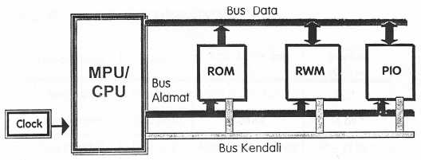
Blok Diagram Sistem Mikroprosesor

Slide 9
Microprocessor Unit (MPU)
MPU tersusun dari tiga bagian pokok yaitu :
  Control Unit (CU)
  Arithmetic Logic Unit (ALU)
  Register Unit (RU)
Notes:
MPU adalah sebuah CPU yang tersusun dari tiga bagian pokok yaitu :
• Control Unit (CU)
• Arithmetic Logic Unit (ALU)
• Register Unit (RU

Slide 10
Microprocessor Unit (MPU)
Sebagai CPU, MPU bekerja dan melakukan fungsi dasar yaitu fungsi logika dan aritmetika.
  Fungsi logika: AND, OR, XOR, CPL,dan NEG.
  Fungsi Aritmetika : ADD, SUB, ADC, SBC,INC, dan DEC.
MPU juga melakukan fungsi pengalihan data dengan menggunakan perintah MOV, atau LOAD, EXCHANGE, PUSH, dan POP.

Slide 11
Microprocessor Unit (MPU)
Penyimpan program dan data memerlukan MEMORI terutama memori program dalam ROM.
I/O unit dipersiapkan untuk menghubungkan MPU dengan alat-alat input-output luar (i.e: keyboard. Monitor, Printer, Mouse, etc)
Notes:
Untuk menyimpan program dan data yang digunakan pada sistim
mikroprosesor harus dilengkapi dengan Memori. Jadi memori mutlak
diperlukan dalam sistim mikroprosesor. Tanpa ada .. memori sistim
mikroprosesor tidak dapat bekerja terutama memori program dalam ROM

Slide 12
Arsitektur Mikroposesor
Akan dibahas :
Arsitektur mikroprosesor secara umum.
Unjuk kerja sistem mikroprosesor
Sistem memori (RAM, ROM, EPROM)
Arsitektur mikrokontroler
Peta memori
Susunan register

Slide 13
Arsitektur hardware
ALU
BUS alamat
Bus data
Akumulator
Dekoder perintah
Program counter

Slide 14
Arsitektur software
Register Umum : A dan B
Panjang bit : 8 bit
Register khusus : PC, SP, DPTR, IR
Panjang bit : 16 bit
Register status : register bendera
Panjang bit : 8 bit

Slide 15
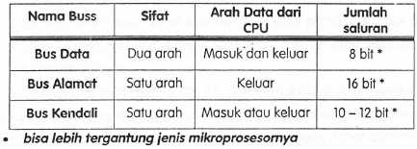
Sistim Bus
Mikroprosesor berkomunikasi dengan unit memori, unit I/O menggunakan saluran yang disebut dengan BUS.
Setiap mikroprosesor dilengkapi dengan tiga bus sebagai berikut:

Slide 16
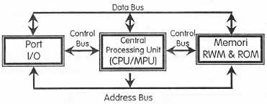
Bus Data
Perpindahan data antara MPU/CPU dengan komponen luar terjadi pada Bus Data→bidirectional
Data bus terdiri dari 8, 16, 32, 64 atau lebih saluran paralel.
Diagram Format Saluran atau Bus
Notes:
Alih data diantara MPU/CPU dengan komponen luar berlangsung pad a
Bus Data (gambar 4). Data bus terdiri dari 8, 16, 32, 64 atau lebih saluran
parolel. Ditunjukkan dengan tanda panah duo arah yang bermakna bahwa
saluran tersebut adalah bidirectional atau duo aroh. Ini artinya bahwa CPU
dapat membaca data melalui saluran tersebut dari lokasi memori maupun
menulis data menggunakan saluran tersebut ke lokasi mernori don juga ke
Port. Banyak pironti akan terhubung pada data bus namun hanya ado satu
piranti yang oktif dalam satu waktu akses. Setiap piranti yang terhubung ke
data bus harus menggunakan tri state buffer sehingga dapat berkeadaan
floating/berimpedansi tinggi jika tidak sedang digunakan.
Mikroprosesor standar memiliki saluran bus data 8 bit duo arah artinya
alih data atau informasi berlangsung pad a 8 saluran paralel dari MPU ke unit
lain diluar MPU atau dari unit lain di luar ke MPU.

Slide 17
Bus Data
CPU membaca/menulis data → lokasi memori,Port. (melalui saluran Bus Data)
Banyak piranti akan terhubung pada data bus namun hanya ada satu piranti yang aktif dalam satu waktu akses.
Setiap piranti yang terhubung ke data bus harus menggunakan tri state buffer sehingga dapat berkeadaan floating/berimpedansi tinggi jika tidak sedang digunakan.
Mikroprosesor standar memiliki saluran bus data 8 bit dua arah artinya alih data atau informasi berlangsung pada 8 saluran paralel dari MPU ke unit lain diluar MPU atau dari unit lain di luar ke MPU.
Notes:
Alih data diantara MPU/CPU dengan komponen luar berlangsung pad a
Bus Data (gambar 4). Data bus terdiri dari 8, 16, 32, 64 atau lebih saluran
parolel. Ditunjukkan dengan tanda panah duo arah yang bermakna bahwa
saluran tersebut adalah bidirectional atau duo aroh. Ini artinya bahwa CPU
dapat membaca data melalui saluran tersebut dari lokasi memori maupun
menulis data menggunakan saluran tersebut ke lokasi mernori don juga ke
Port. Banyak pironti akan terhubung pada data bus namun hanya ado satu
piranti yang oktif dalam satu waktu akses. Setiap piranti yang terhubung ke
data bus harus menggunakan tri state buffer sehingga dapat berkeadaan
floating/berimpedansi tinggi jika tidak sedang digunakan.
Mikroprosesor standar memiliki saluran bus data 8 bit dua arah artinya
alih data atau informasi berlangsung pada 8 saluran paralel dari MPU ke unit
lain diluar MPU atau dari unit lain di luar ke MPU.

Slide 18
Address Bus
Untuk menetapkan kemana data itu dikirim atau dari mana data itu diambil digunakan bus alamat (Address Bus)
Bus alamat bertugas menetapkan dan memilih satu lokasi memori atau satu lokasi I/O yang hendak diakses.
Bus alamat terdiri dari 16, 20, 24, atau lebih saluran sinyal paralel.
Notes:
Untuk menetapkan kemana data itu dikirim atau dari mono data itu
diambil digunakan bus ala mat (Address Bus) (Iihat gombor 4). Bus alamat
bertugas menetapkan don memilih satu lokasi memori otau satu lokasi I/O
yang hendak diakses.
Bus alamat terdiri dari 16, 20, 24, atau lebih saluran sinycl parole!. Pada
saluran CPU mengirim ala mat lokasi memori yang akan ditulisi atau lokasi
memori yang akan dibaca. Jumlah lokasi memori yong dopat dialamati oleh
sebuah CPU ditentukan oleh jumlah bit address bus. Jlko jumlah bit address
bus adalah N maka jumlah lokasi memori yang dapat dialamat = 2N.
Z-80 CPU denqcn iurnloh address bus 16 mampu mengalamati memori
216=64 Kb. CPU dengan 20 bit saluran alamat dapat mengalamati memori 220
= 1.048.576 byte.

Slide 19
Address Bus
Pada saluran CPU mengirim alamat lokasi memori yang akan ditulisi atau lokasi memori yang akan dibaca.
Jumlah lokasi memori yang dapat dialamati oleh sebuah CPU ditentukan oleh jumlah bit address bus.
Jika jumlah bit address bus adalah N maka jumlah lokasi memori yang dapat dialamati =2^{N}.
Notes:
Untuk menetapkan kemana data itu dikirim atau dari mono data itu
diambil digunakan bus ala mat (Address Bus) (Iihat gombor 4). Bus alamat
bertugas menetapkan don memilih satu lokasi memori otau satu lokasi I/O
yang hendak diakses.
Bus alamat terdiri dari 16, 20, 24, atau lebih saluran sinycl parole!. Pada
saluran CPU mengirim ala mat lokasi memori yang akan ditulisi atau lokasi
memori yang akan dibaca. Jumlah lokasi memori yong dopat dialamati oleh
sebuah CPU ditentukan oleh jumlah bit address bus. Jlko jumlah bit address
bus adalah N maka jumlah lokasi memori yang dapat dialamat = 2N.
Z-80 CPU denqcn iurnloh address bus 16 mampu mengalamati memori
216=64 Kb. CPU dengan 20 bit saluran alamat dapat mengalamati memori 220
= 1.048.576 byte.

Slide 20
Control Bus
Bus Kendali (Control bus) terdiri dari 4 -10 saluran paralel.
CPU mengirim keluar atau menerima sinyal kendali melalui saluran bus kendali.
Bentuk-bentuk bus kendali adalah: Pembacaan memori, Penulisan ke memori, Pembacaan Port I/O, Penulisan Port I/O, Reset, Interrupt, Memori Request, I/O Request, dan sebagainya tergantung jenis CPU-nya.
Bus Kendali adalah seperangkat bit pengendali yang berfungsi mengatur:
  Penyerempakan memori,
  Penyerempakan I/O,
  Penjadwalan MPU, Interupsi, DMA,
  Pembentuk clock, dan reset.
Notes:
Bus Kendali (Control bus) terdiri dari 4 -10 saluran parale!. CPU mengirim
keluar atau menerima sinyal kendali melalui saluran bus kendoli What
gambar 4). Bentuk-bentuk bus kendali adalah Pembacaan memori,
Penulisan ke memori, Pembacaan Port 110,Penulisan Port 110,Reset, Interrupt,
Memori Request, 110Request, don sebagainya tergantung enis CPU-nya.
Bus Kendali adalah seperangkot bit pengendali yang berfungsi
mengatur: (1) Penyerempokan memori, (2) Penverernpckcn 1/0, (3)
Penjodualan MPU, Interupsi, DMA, (4) Pembentuk clock, dan reset.

Slide 21
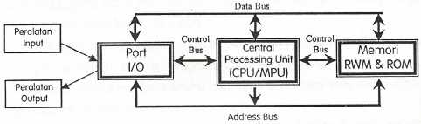
Komputer Mikro
Blok Diagram Sebuah Komputer
Notes:
Komputer adolah sebuah sistim yang dapat digombarkan secara sederhana
seperti gambar .5. Mecermati gambar 5 maka sebuah komputer adalah
sebuah sistim mikroprosesor.
Bagian utama sebuah komputer: (1)CPU; (2) Memori; dan (3) I/0. Ketiga
bagian tersebut dihubungkan satu soma lain menggunokan saluran yang
disebut bus. Ketiga bus itu adalah: (1)Address Bus; (2) Data Bus; (3) Control Bus.

Slide 22
Memori
Bagian memori merupakan gabungan dari memori elektronik RWM dan ROM.
Disamping juga magnetik floppy disk, magnetik hard disk, atau laser optical disk/CD/DVD/BlueRay, dll.
Pemakaian memori memiliki dua tujuan :
  Menyimpan kode biner untuk urutan instruksi yang disebut dengan program,
  Menyimpan kode biner data selama komputer bekerja.

Slide 23
Input/Output (I/O)
merupakan bagian yang memungkinkan komputer untuk mengambil data dari luar atau mengirim data ke luar.
peripheral semacam keyboard, terminal: video/monitor, printer dan modem dihubungkan ke bagian I/O.
piranti yang digunakan untuk interface bus komputer ke peralatan luar disebut Port
Notes:
Bagian ini merupakan bagian yang mcmungkinkan komputcr untuk
mengambil data dari luar otou mengirim data ke luar. Peripheral semacam
keyboard, terminal: video/monitor, printer dan modem dihubungkan kebagian
I/O. Secara nyata piranti yang digunakan untuk interface bus komputer ke
peralatan luar disebut Port. Port input menyediakan saluran untuk keyboard,
Analog to Digital Converter (ADC) mouse, joystick,don scanner. Sedangkan Port
output menyediakan saluran untuk printer, plotter, monitor, don sejenisnya.

Slide 24
CENTRAL PROCESSING UNIT (CPU)
CPU bekerja mengendalikan operasi komputer.
CPU mengambil kode biner instruksi dari memori, kemudian mendekode instruksi tersebut dalam urutan aksi yang sangat sederhana.
Sebuah CPU terdiri dari Aritmetic Logic Unit (ALU) yang dapat membangun fungsi penjumlahan (Add), Pengurangan (Subtract), Logika OR, AND, Invert, atau XOR.
Notes:
CPU bekerja mengendalikan operasi komputer. CPU mengambil kode
biner instruksi dori memori, kemudian mendekode instruksi tersebut dalam
urutan aksi yang sangat sederhana. Sebuah CPU terdiri dari Aritmetic logic
Unit (AlU). yang dapat membangun fungsi penjumlahan (Add), Pengurangan
(Subtract), OR, AND, Invert, atau XOR.
CPU juga memiliki register-register. Salah satu register dari CPU berfungsi
sebagai pencacah alomat (Program Counter=PCI yang digunakan untuk
memegong ala mat sebuah instruksi atau data berikutnya yang akan diambil
dari memori, register umum, otau ala mat I/O.
CPU juga memiliki bagian penting yang disebut dengan Control Unit yang
bekerja membangkitkan sinyal kendali.

Slide 25
CENTRAL PROCESSING UNIT (CPU)
CPU juga memiliki register-register. Salah satu register dari CPU berfungsi sebagai pencacah alamat (Program Counter= PCI yang digunakan untuk memegang alamat sebuah instruksi atau data berikutnya yang akan diambil dari memori, register umum, atau alamat I/O.
CPU juga memiliki bagian penting yang disebut dengan Control Unit yang bekerja membangkitkan sinyal kendali.
Notes:
CPU bekerja mengendalikan operasi komputer. CPU mengambil kode
biner instruksi dori memori, kemudian mendekode instruksi tersebut dalam
urutan aksi yang sangat sederhana. Sebuah CPU terdiri dari Aritmetic logic
Unit (AlU). yang dapat membangun fungsi penjumlahan (Add), Pengurangan
(Subtract), OR, AND, Invert, atau XOR.
CPU juga memiliki register-register. Salah satu register dari CPU berfungsi
sebagai pencacah alomat (Program Counter=PCI yang digunakan untuk
memegong ala mat sebuah instruksi atau data berikutnya yang akan diambil
dari memori, register umum, otau ala mat I/O.
CPU juga memiliki bagian penting yang disebut dengan Control Unit yang
bekerja membangkitkan sinyal kendali.

Slide 26
HARDWARE, SOFTWARE, dan FIRMWARE
Hardware adalah nama atau sebutan perangkat fisik atau perangkat keras rangkaian dari komputer.
Software merujuk pada pengertian apa yang disebut dengan program yang ditulis untuk komputer.
Firmware adalah program yang disimpan dalam ROM atau peralatan lain yang dapat menyimpan informasi secara permanen jika power dalam keadaan off.

Slide 27
EXECUTION SEQUENCE
Sebuah mikroprosesor harus dapat melakukan proses:
Fetch Data atau mengambil data baik dari memori maupun dari I/O dengan proses Read Data.
Process Data atau mengolah data dalam salah satu operasi Aritmetika atau Logika.
Write Data atau menulis data ke memori atau I/O.
Fetch Instruction atau mengambil instruksi yaitu membaca instruksi dari memori .
Interpret Instruction atau menterjemahkan instruksi.
Instruksi harus didekode untuk menentukan aksi dari suatu instruksi yang harus dilakukan.

Slide 28
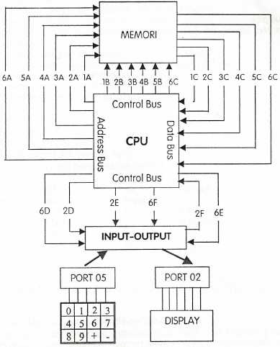
EXECUTION SEQUENCE
Contoh suatu program menggunakan tiga perintah sebagai berikut:
  Memasukkan sebuah nilai dari keyboard yang terhubung ke Port pada alamat 05h
  Menambahkannya dengan 7 dari nilai yang terbaca
  Mengeluarkan hasil penambahan ke display yang terhubung ke Port alamat 02h
Notes:
Untuk mendapatkan gambaran yang jelas, bagaimana bagian-bagian
dari sebuah komputer bekerja perhatikan contoh ilustrasi berikut sampai
komputer dapat mengesekusi sebuah program sederhana.
Diasumsikan CPU (8088 atau 8086) mengambil instruksi dan data dari
memori satu byte, kode biner yang tersimpan di memori adalah lokasinya
mulai dari alamat 00100h
Aksi pertama dari komputer mengerjakan langkah pengambilan byte instruksi
pertama di memori. Langkah ini dinyatakan dengan baris 1A.
Urutan Program (Sequence)
1A. CPU membangkitkan alamat instruksi pertama ke memori
1B. CPU membangkitkan sinyal kendali pembacaan memori
1C Byte instruksi diambil dari memori dan dialihkan ke CPU melalui data bus
2A. Alamat lokasi memori berikutnya disiapkan untuk mengambil byte instruksi ke dua.
2B. CPU membangkitkan sinyal kendali pembacaan memori
2C Byte alamat port dikirim dari memori ke CPU melalui data bus
2D. CPU mengirim keluar alamat port menggunakan address bus
2E CPU mengirim sinyal kendali pembacaan port
2F. Data darl port dikirirn ke CPU melalui data bus.
3A. CPU mengirim ala mat instruksi berikutnya ke memori
3B. CPU membangkitkan sinyal kendali pembacaan memori
3C Byte instruksi diambil dari memori dan dialihkan ke CPU melalui data bus
4A. Alamat lokasi memori berikutnya disiapkan untuk mengambil byte instruksi berikutnya.
4B. CPU membangkitkan slnyall kendali pembacaan memori
4C Angka 07h dikirlm dari memori ke CPU melalul data bus
5A. CPU mengirimkan alamat instruksi berikutnya ke memori
58. CPU membangkitkan sinyal kendali pembacaan memori
5C Byte instruksi diambil dari memori dan dialihkan ke CPU melalui data bus
6A. Alamat lokasi memori berikutnya disiapkan untuk mengambil byte instruksiberikutnya.
6B. CPU membangkitkan sinyal kendali pembacaan memori
6C. Byte alamat port dikirim dari memori ke CPU melalui data bus
6D. CPU mengirim alamat port pada address bus
6E. CPU mengirim data ke port melalui data bus
6F. CPU mengirim sinyal write ke Port

Slide 29
EXECUTION SEQUENCE
Program yang dijalankan:
  1. Membaca input dari Port 05.
  2. Menambahkan nilai terbaca dengan 7.
  3. Mengeluarkan hasil penjumlahan ke Port 02.
Alamat Memori | ISI (Biner) | ISI (Hex) | Operasi
00100h | 1110 0100 | E4 | INPUT FROM
00101h | 0000 0101 | 05 | PORT 05h
00102h | 0000 0100 | 04 | ADD
00103h | 0000 0111 | 07 | 07h
00104h | 1110 0110 | E6 | OUTPUT TO
00105h | 0000 0010 | 02 | PORT 02h
Alamat dan isi memori untuk program tiga step

Slide 30
Rangkuman Operasi Komputer Sederhana
CPU melakukan fetching data instruksi atau data dari memori (membaca memori) dengan mengeluarkan alamat memori yang diakses melalui address bus dan sinyal pembacaan memori melalui control bus.
Instruksi atau data dalam memori yang teralamati dikirim dari memori ke CPU melalui data bus.
CPU dapat menulis data dalam RAM dengan mengirim keluar sebuah alamat melalui address bus, mengirim data melalui data bus, dan membangkitkan sinyal kendali penulisan melalui control bus.

Slide 31
Rangkuman Operasi Komputer Sederhana
Untuk membaca data dari Port, CPU mengirim alamat port malalui addres bus dan mengirim sinyal pembacaan I/O malalui control bus. Data dari Port dialihkan ke CPU melalui data bus.
Untuk menulis data ke Port CPU mengirim alamat port malalui addres bus dan mengirim sinyal penulisan I/O melalui control bus.
Data dari CPUdialihkan ke Port melalui data bus.
Komputer fetches setiap instruksi program dalam SEQUENCE,mendekode instruksi dan mengeksekusinya

Slide 32
JENIS-JENIS KOMPUTER
Mikrokomputer (single chip processor)
Desktop (fit conveniently on a standard business desk)
Portable:
  Laptop
  Netbook
  Palmtop
  Pen-based
  Tablet PC
  Etc.
Workstations
Minicomputers
Mainframes
Supercomputers

Slide 33
Jenis-jenis Komputer
Mainframe adalah komputer yang memiliki kemampuan terbesar dan powerfull (dapat berukuran seluas kamar/ruang).
Dirancang bekerja dengan kecepatan tinggi dan data word yang besar (64 bit) atau lebih.
Komputer jenis ini digunakan untuk pengendalian dalam pertahanan militer, pengolahan data dalam bisnis.
Contohnya adalah IBM 4381, Honeywell DPS8, dan Carry Y-MO/832.

Slide 34
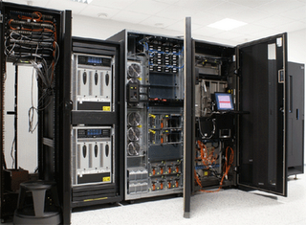
Jenis-jenis Komputer
Minikomputer dengan skala yang lebih kecil dari mainframe berukuran satu rak. Bekerja sedikit lebih lambat dengan data 32 bit. Komputer semacam ini digunakan untuk pengolahan data dalam bisnis, kontrol di industri, dan penelitian sains. Contohnya Digital Equipment Corporation VAX 6360, Data General MV/800011.
Mikrokomputer adalah komputer dengan kategori kecil, bekerja dalam range 4 bit sampai dengan 32 bit dan dapat meng-address jutaan byte memori.
Komponen utamanya disebut dengan Mikroprosesor yang lebih dikenal dengan sebutan Central Processing Unit (CPU).

Slide 35
Rangkuman
Komputer atau mikrokomputer tersusun dari CPU, Memori, dan beberapa rangkaian I/O.
Ketiga bagian tersebut dihubungkan satu sama lain menggunakan saluran yang disebut BUS yaitu bus data, bus alamat, dan bus kontrol.
Sekuen dari instruksi atau program untuk sebuah program disimpan dalam bentuk kode biner dalam lokasi-Iokasi memori.
CPU melakukan langkah pengambilan/feches sebuah instruksi dari memori, mendekode insfruksi tersebut untuk menetapkan aksi apa yang harus dikerjakan.
CPU dalam sebuah mikrokomputer disebut dengan Mikroprosesor

Slide 36
Perkembangan Mikroprosesor
Cara umum yang digunakan untuk mengklasifikasikan mikroprosesor adalah dengan klasifikasi atas dasar jumlah bit kerja dari ALU, jumlah bit addres bus atau jumlah bit address.
Mikroprosesor yang pertama kali ditemukan adalah seri 4004 yang diproduksi tahun 1971. Tersusun dari 2300 transistor PMOS dengan data 4 bit digunakan sebagai CPU pada kalkulator.
Para insinyur pada saat itu telah memprediksikan bahwa mikroprosesor akan menggantikan hampir semua peralatan kombinasional atau sekuensial. Karena fungsinya yang sangat fleksibel hanya dengan merubah program tanpa meredesign hardware.
Kemudian pada tahun 1972 intel melahirkan bayi mikroprosesor kedua yang diberi nama 8008 dengan 8 bit data. Lalu pada tahun 1974 Intel memperkenalkan 8080 dengan instruksi jauh lebih banyak. 8080 disebut sebagai mikroprosesor generasi dua.
Segera setelah Intel memproduksi 8080, Motorola mengeluarkan MC 6800 dengan 8 bit data.
Disamping juga Zilog mengeluarkan mikroprosesor Z-80 CPU.

Slide 37
Development Control Technology
Arah pengembangan mikroprosesor juga pada sistim kendali. Piranti ini digunakan sebagai alat kendali mesin yang "Smart" semacam oven microwave, Mesin Cuci, Mesin jahit, sistem pengapian. Peralatan mikroprosesor semacam ini disebut Mikrokontroler" Intel mengeluarkan 8051, Motorolla mengeluarkan MC 6801.

Slide 38
CPU Tujuan Umum
Arah perkembangan mikroprosesor yang ke tiga adalah CPU untuk keperluan umum atau dalam bahasa asing disebut general-purpose CPU yang digunakan pada komputer semacam PC.
Setelah Intel memproduksi 8085 dan Motorolla memproduksi MC6800, Motorolla kemudian memproduksi MC6809 dengan instruksi 16 bit.
Kemudian pada tahun 1978 Intel mengeluarkan 8086 dengan pengolahan data 16 bit full.
Banyak mikroprosesor 16 bit kemudian bermunculan seperti Texas Instrumen mengeluarkan seri 9900. Segera setelah Intel mengeluarkan 8086, Motorola mengeluarkan 68000 dengan kemampuan 16 bit dan dapat mengalamati jutaan byte memori.
Evolusi berjalan terus ke mikroprosesor 32 bit yang bekerja dengan kemampuan giga byte atau tera byte memori.
Contoh mikroprosesornya adalah 80386, Motorolla MC68020

Slide 39
Mikroprosesor 8086, 8088,80186, 80286.
8086 adalah mikroprosesor 16 bit yang digunakan sebagai CPU pada komputer mikro dengan seri XT. Terminologi 16 bit artinya Aritmetik Logic Unit, Internal Register, dan kebanyakan instruksinya dirancang bekerja dengan 16-bit binary word.
8086 memiliki 16 bit data bus, sehingga ia dapat membaca data dari dan menulis data ke memori dan port masing-masing 16 bit atau 8 bit pada satu satuan waktu.
8086 memiliki addres bus 20 bit sehingga dapat mengalamati memori sebanyak 220 atau 1.048.576 lokasi memori.

Slide 40
Mikroprosesor 8086, 8088,80186, 80286.
Intel 8088 memiliki ALU yang sama, dan register yang sama, dan juga instruction set yang sama dengan 8086. Bedanya 8088 memiliki data bus hanya 8 bit sehingga 8088 hanya dapat mengakses data 8 bit dari memori atau port. Untuk membaca 16 bit word 8088 harus melakukannya dalam dua kali proses.
Intel 80186 merupakan pengembangan dari 8086 dan 8088. Tambahan yang ada pada 80186 atau 80188 masing-masing memiliki piranti peripheralterprogram terintegrasi.
Intel 80286 adalah advanced versi dari 8086 khusus dirancang sebagai CPU multiuser atau Multitasking Microcomputer, 80286 digunakan sebagai CPU pada IBM PC/AT.

Slide 41
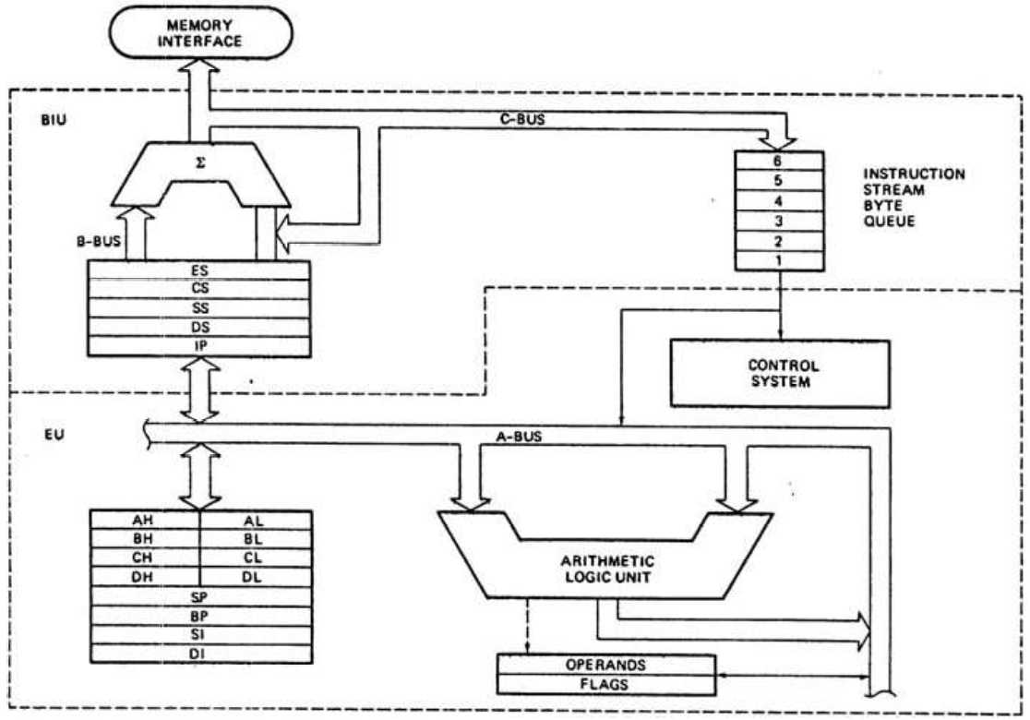
8086 Internal Architecture
Memahami kerja mikroprosesor dapat dipelajari dari Bagaimana CPU mengirim alamat keluar, mengirim sinyal kontrol, dan membaca instruksi dan data pada internal register, mengirim keluar dan membaca dari ke Port atau memori.
CPU dibagi menjadi dua bagian fungsi khusus yang disebut :
Bus Interface Unit (BIU) dan Execution Unit (EU).
Blok Diagram Intel 8086

Slide 42
BUS INTERFACE UNIT
BIU mengirim keluar alamat, mengambil instruksi dari memori, membaca data dari port dan memori, serta menulis data ke port atau memori.
Dengan kata lain BIU menangani semua transfer data dan pengalamatan pada bus untuk unit eksekusi.
Untuk meningkatkan kecepatan eksekusi program, BIU mengambil sebanyak 7 byte instruksi yang ditahan di EU dengan menggunakan prinsip first-in-first-out group pada register yang disebut dengan QUEUE.

Slide 43
BUS INTERFACE UNIT
BIU kembali dapat melakukan pengambilan byte instruksi jika EU telah selesai mendekoding instruksi dan mengeksekusi instruksi tanpa membutuhkan bus.
Jika EU siap untuk instruksi berikutnya, EU membaca instruksi dari QUEUE pada BIU. Cara ini jauh lebih cepat dalam hal pengiriman alamat pada sistim memori dan menunggu memori untuk mengirimkan kembali byte instruksi berikutnya.
Mengamhil instruksi berikutnya pada saat sebuah instruksi sedang dieksekusi disebut Pipelining.

Slide 44
SEGMENT REGISTER
BIU memiliki segment register 16 bit. Diantaranya adalah register Code Segment (CS) dan register Stack Segment (SS), register Extra Segment (ES), dan register Data Segment (OS).

Slide 45
Pengelompokan Mikroprosesor
Mikroprosesor sebagai komponen utama dalam sistem mikroprosesor dapat dikelompokkan menurut:
  (a) Teknologi yang digunakan ;
  (b) Jumlah Bit Data;
  (c) Kemampuan atau Karakteristik Mikroprosesor.

Slide 46
Pengelompokan Mikroprosesor
No. | Jumlah Bit Data | Contoh uP | Jenis Teknologi | Tahun Buatan | Clock (MHz) | Karakteristik
 |  |  |  |  |  | Kecepatan | Daya | Kepadatan (10⁶)
1 | 4 bit | 4004 4040 8008 | PMOS |  |  | Rendah | Sedang | Tinggi
2 | 8 bit | 8080 8085 8088 6800 6802 6809 6801 6805 Z80 | NMOS | 1979 | 8 | Rendah Sedang | Sefang | 0,029
3 | 16 bit | 8086 80186 80188 80286 80288 68000 Z8000 9900 | HMOS NMOS | 1978 1982 1982 | 10 16 16 | Rendah Sedang | Sedang | 0.029 0.029 0,134
4 | 32 bit | 80386DX 80386SX 80486DX 80486SX 68020 NS32032 WE3200 | NMOS | 1985 1988 1989 1991 | 16-33 16-33 25-50 16-33 | Rendah Sedang | Sedang | 0,275 0,275 1,2 1,185
5 | 32 bit 64 bit | P54vrt Pent Pro Pent II Pent III Itanium | NMOS | 1994 1995 1998 1999 2000 | 75-150 150-200 233-450 450-600 533 | Rendah Sedang | Sedang | 3,1 5,5 7,5 9,5

Slide 47
Pengelompokan Mikroprosesor
Disamping teknologi PMOS (Metal-Oxide Semiconductor kanal P) dan teknologi NMOS (Metal-Oxide Semiconductor kanal N) yang paling banyak digunakan sebagai teknologi pembuatan mikroprosesor masih ada teknologi lain yaitu :
  Teknologi CMOS (Complementary Metal-Oxide Semiconductor)
  Teknologi bipolar jenis ECl (Emitter - Coupled - Logic)
  Teknologl Bipolar jenis Schottky
  Teknologi Bipolar jenis I2L(Integrated -Injection -logic)

Slide 48
Pengelompokan Mikroprosesor
Dalam memilih komponen mikroprosesor beberapa hal pertimbangan perlu dikaji misalnya:
  Pertimbangan Sistim meliputi karakteristik sistim, jumlah supplier, harga, dan ketersediaan.
  Pertimbangan hardware meliputi jumlah bit data, macam, kemampuan dan waktu instruksi dan macam bahasa.
Notes:
Mengingat makin banyaknya macam dan jenis mikroprosesor yang ada sampai saat ini, maka sebagai pemakai kita perlu menentukan macam komponen yang paling sesuai dengan keperluan kita.

Slide 49
Clock
Merupakan bagian dari sistim mikroprosesor yang mengatur denyut kerja MPU.
Sehingga frekuensi clock berkaitan dengan kecepatan kerja komputer.
Beberapa jenis MPU ada yang menggunakan detak sistim tunggal dan ada juga sistim ganda (dua fase).
Detak dapat dibangkitkan menggunakan sistim diskrit atau IC khusus.
Intel memperkenalkan IC 8224 untuk penggerak detak.

Slide 50
Pengendalian Sistim Mikroprosesor
MPU dalam suatu sistim mikroprosesor ketika menjalankan fungsinya sebagai pengendali sistim bekerja sebagai :
  Pengendali sistim
  Pengendali bus/saluran
  Dikendalikan oleh alat luar.

Slide 51
Pengendalian Sistim Mikroprosesor
Penyerempakan memori dan penyerempakan I/O pada intinya analogis.
Digunakan prosedur jabat tangan.
Dalam operasi "baca" suatu status sinyal “siap” (ready) akan menunjukkan tersedianya data.
Kemudian data dialihkan ke bus data.
Pada beberapa alat I/O dibangkitkan suatu sinyal "pengakuan" (acknowledge) untuk memberitahukan penerimaan data.
Pembangkitan sinyal pengakuan ini menggunakan sistim tak serempak (asinkron).
Pada sistim sinkron tidak diperlukan adanya pembangkitan sinyal pengakuan.

Slide 52
Pengendalian Sistim Mikroprosesor
Ciri dari sistim sinkron odalah:
  Kecepatan yang lebih tinggi
  Jumlah saluran bus pengendali lebih sedikit
  Pembatasan kecepotan pada alat-alat I/O.
Pada sistim asinkron tercirikan adanya :
  Jumlah saluran bus pengendali lebih banyak
  Memungkinkan penggunaan piranti berkecepatan berbeda dalam satu sistim yang sama.

Slide 53
Tugas 1
Buat Makalah kelompok, carikan bahan di internet tentang Mikroprosessor..
Kelompok 1 : Mikroprosessor 8085
Kelompok 2 : Mikroprosessor Fairchild F8
Kelompok 3 : Mikroprosessor Motorola 6800
Kelompok 4 : Mikroprosessor Zilog Z80
Kelompok 5 : Mikroprosessor 9900 Texas Instrumen.
Dikumpulkan pada tanggal 6 Oktober 2012..

